Slide 1
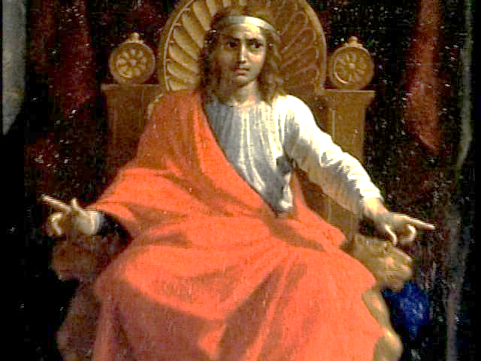
Dar cine poate să-I zidească o casă,
când cerurile şi cerurile cerurilor
nu-L pot cuprinde?
Şi cine sunt eu,
ca să-I zidesc o casă,
decât doar ca
să ard tămâie înaintea Lui?

Slide 2
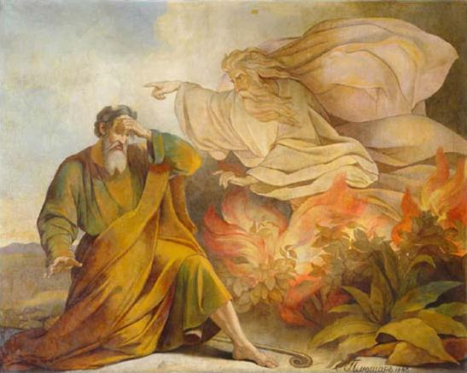
Moise a zis lui Dumnezeu: Cine sunt eu,
ca să mă duc la Faraon
şi să scot din Egipt
pe copiii lui Israel?”

Slide 3
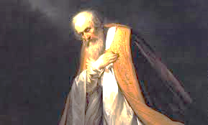
Şi împăratul David
s-a dus şi s-a înfăţişat
înaintea Domnului şi a zis: Cine sunt eu,
Doamne Dumnezeule, şi
ce este casa mea,
de m-ai făcut să ajung unde sunt?

Slide 4
Dar cine poate să-I zidească o casă,
când cerurile şi cerurile cerurilor
nu-L pot cuprinde?
Şi cine sunt eu,
ca să-I zidesc o casă,
decât doar ca
să ard tămâie înaintea Lui?

Slide 5
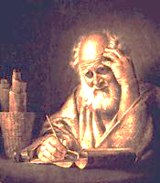
Ce este omul,
ca să te gândești la el?
Și fiul omului,
ca să-l bagi în seamă?

Slide 6
Cine sunt eu,
Împăratul?

Slide 7
Cine sunt eu,
Piatra vie?

Slide 8
Și totuși,
CINE SUNT
EU?

